Slide 1
Памятники известным людям в Твери

Slide 2
Памятник Афанасию Никитину
Афанасий Никитин - уроженец Твери, русский путешественник, автор путевых записей "Хожение за три моря", первооткрыватель Индии.
На чугунной площадке, имеющей форму ладьи с головой коня, установлен гранитный постамент, на котором возвышается 4-х метровая бронзовая фигура А. Никитина. В руке - охранная грамота от князя Михаила Борисовича, на поясе - кошель с деньгами.
На церемонии открытия присутствовал посол Индии в СССР. Место для установки памятника выбрано не случайно. Именно с этого места А. Никитин начал свое путешествие в Индию.
Помимо Твери, памятник Афанасию Никитину есть в Феодосии и Индии.
Скульпторы: С. М. Орлов и А. П. Завалов
Архитектор: Г. А. Захарова

Slide 5
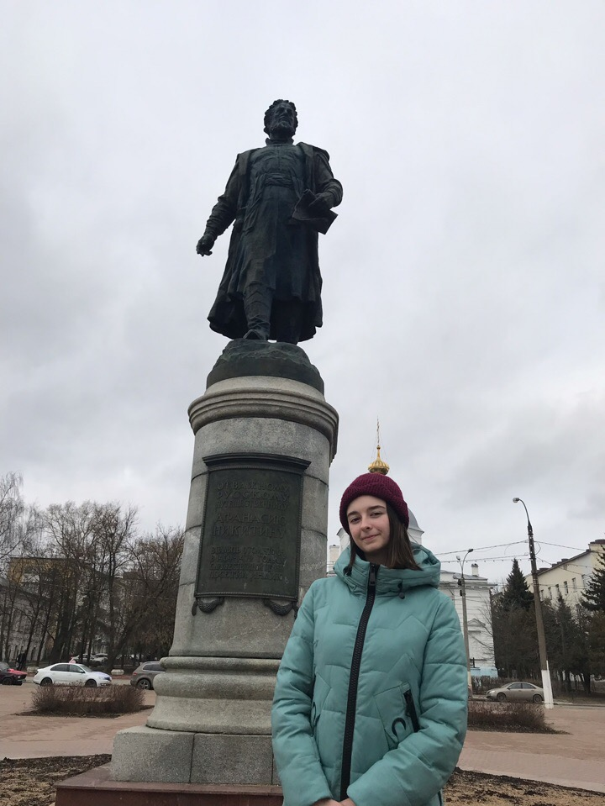

Slide 6
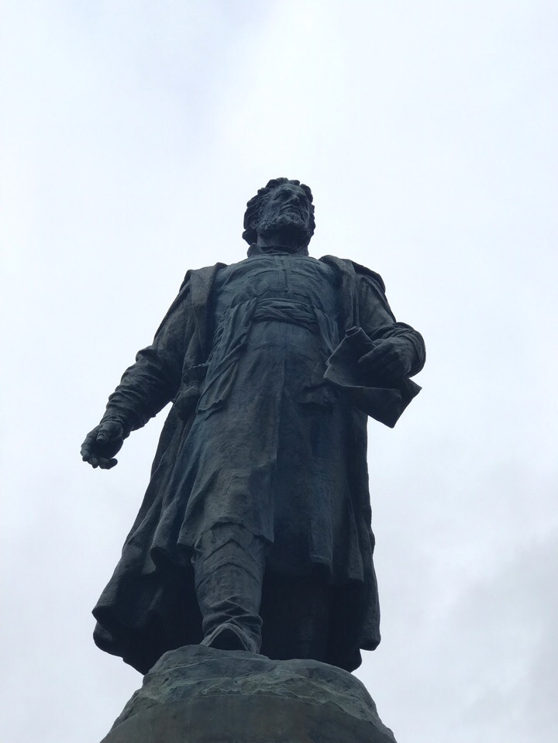

Slide 7
Памятник Салтыкову-Щедрину
В губернской Твери среди либеральных дворян у него было немало друзей и единомышленников.
«Тверской период» в жизни Салтыкова, был богат яркими впечатлениями, которые впоследствии нашли отражение в его литературном творчестве.
Памятник М. Е. Салтыкову-Щедрину находится в Твери на Тверской площади. Открыт в 1976 году к 150-летию со дня рождения писателя. Первый в России.
Писатель изображен сидящим в кресле, опирающемся на трость. Высота бронзовой фигуры 3,2 м, постамента из серого полированного графита - 2,8 м. На площадке около памятника установлены чугунные светильники и гранитные скамейки.
Скульптор - О. К. Комов.
Архитектор - Н. А. Ковальчук.

Slide 11
Памятник Михаилу Тверскому
Памятник князю Михаилу Тверскому - памятник в Твери на Советской площади. Установлен в 2008 году.
Князь изображен сидящим верхом на коне. Скульптура выполнена из бронзы, постамент - из светло-серого гранита. На постаменте - пояс с орнаментом православной тематики и бронзовый щит с надписью. Общая высота 8,5 м.
Михаил Ярославич Тверской - князь Руси, погибший в Орде. Причислен к лику святых, является небесным покровителем Твери.
Художник - А. Н. Ковальчук.

Slide 14
Поклонный крест Михаилу Тверскому
Поклонный крест Михаилу Тверскому в Городском саду открыт в Твери в 1996 году.
Внутри креста изображен князь Михаил, в руках которого крест и меч. Установлен на месте бывшего Спасо-Преображенского Собора.
Скульптор - Е. А. Антонов.

Slide 16
Памятник Карлу Марксу
Памятник Карлу Марксу - Памятник-бюст. Открыт в 1919 году.
На бетонном постаменте высотой 1,5 м расположена голова Карла Маркса в былинно-эпическом виде. Надпись на постаменте гласит (цитата из "Капитала"): "Пролетарии всех стран, соединяйтесь!......". Разбит в 1991 году, восстановлен в 1997 г. Оригинал находится в картинной галерее, копия - на Советской.
Автор бюста - А. А. Шимкунас.

Slide 19
Памятник Михаилу Кругу
Памятник Михаилу Кругу открыт в Твери на бульваре Радищева в 2007 году в День города.
Тверь - родной город исполнителя русского шансона.
Памятник представляет собой Михаила Круга, сидящего на скамейке в распахнутой рубашке и опирающегося на гитару. Рядом с ним шляпа. На скамейку могут присесть все желающие и сфотографироваться. Памятник весом 250 кг выполнен из бронзы. Установлен на средства фонда творческого наследия Михаила Круга, возглавляемого старшей сестрой шансонье. В 2007 и 2008 году памятник подвергался актам вандализма.
В 2015 году на время реконструкции бульвара Радищева был перенесен на Трехсвятскую улицу.
Скульптор - А. Смирнов.

Slide 21
Памятник А.С Пушкину
Памятник А. С. Пушкину в Городском саду установлен в Твери в 1974 году.
В Тверской губернии жило много друзей и знакомых Александра Сергеевича, у которых он часто останавливался.
На гранитном постаменте высотой 0,7 м фигура Пушкина из бронзы высотой 3,5 м . Пушкин изображен в сюртуке и цилиндре, опирающимся на решетку ограды. В руке держит плащ. Композиция носит название "Белые ночи", признана лучшим памятником Пушкину.
Скульптор - О. К. Комов.
Архитекторы: В. А. Фролов, Н. И. Комова.

Slide 24
Памятник А. С Пушкину
Памятник А. С. Пушкину на Театральной площади в Твери установлен в 1972 году. Расположен рядом с драматическим театром.
Памятник представляет собой бюст поэта с поднесенной к виску левой рукой. Для создания скульптуры использовалась посмертная маска.
Скульптор - Е. Балашова.

Slide 26
Памятник И. А Крылову
Памятник И. А. Крылову - памятник в Твери, установленный в 1959 году в небольшом сквере.
Центральную часть композиции занимает бронзовая фигура писателя высотой 4 м, возвышающаяся на гранитном постаменте высотой 2,8 м. По бокам от нее 4 стелы с изображениями героев басен. Скульптор - С. Д. Шапошников.
Русский баснописец И. А. Крылов жил в Твери в течение девяти лет. Это 2-й памятник в России, первый расположен в Санкт-Петербурге в Летнем саду.
Скульптор - С. Д. Шапошников.
Авторы горельефов:
скульптор - Д. В. Горсов
архитектор - Н. Б. Донских.

Slide 37
Памятник В.И Ленину
Памятник В. И. Ленину на площади Ленина открыт в Твери в 1926 году.
Скульптор - С. Д. Меркуров.
Скульптура расстреляна немцами в 1941 году. В 1959 году на площади установлен бронзовый памятник.
Скульпторы: П. В. Кениг, Б. П. Барков.

Slide 39
Памятник М.И Калинину
Родился в Верхней Троице Тверской губернии
Памятник М. И. Калинину на проспекте Калинина в Твери появился в 2014 году.
Прежде памятник располагался на Соборной площади, где был установлен в 1955 году на месте взорванного Спасо-Преображенского собора. Перенесен в 2014 году из-за проведения археологических раскопок.
Высота бронзового памятника - 4,2 м, гранитного постамента - 4,4 м.
Скульптор - С. Н. Попов.
Архитектор - Л. Н. Кулага.

Slide 41
Спасибо за внимание!

